Slide 1

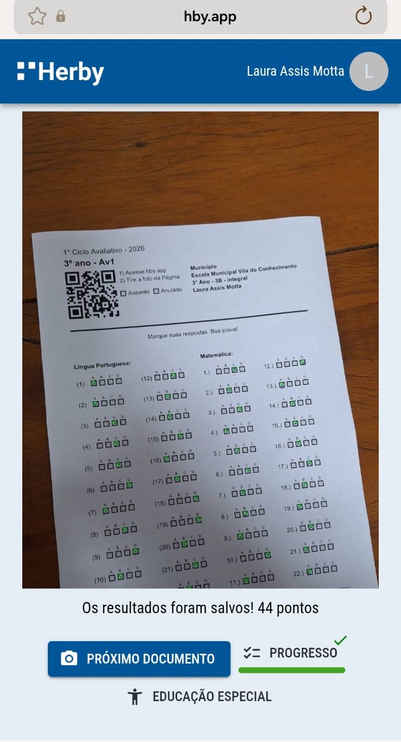

Processamento por foto dos Cartões de Respostas
Sobre a Educação Especial
Para os estudantes da educação especial com laudo, é preciso clicar no botão “Educação especial” após a leitura para informar o aluno como elegível.

Slide 2
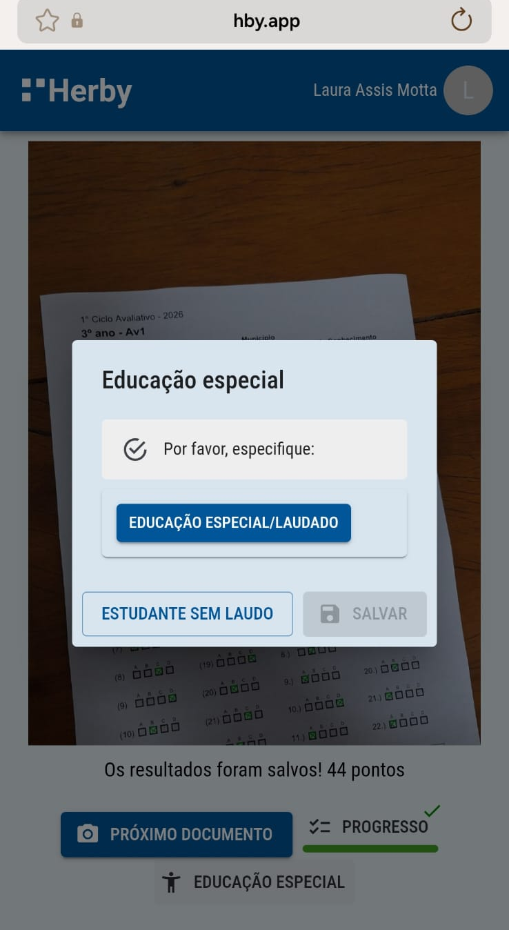

Processamento por foto dos Cartões de Respostas
Sobre a Educação Especial
Para confirmar, você só precisa clicar em “Elegível a Educação Especial/Laudado” e depois em “Salvar”.

Slide 3
Processamento por foto dos Cartões de Respostas
Sobre a Educação Especial
Para confirmar, você só precisa clicar em “Estudante neurodivergente” e depois em “Salvar”.
ESTUDANTE NEURODIVERGENTE

